Slide 1
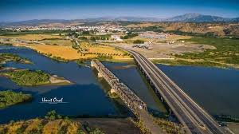
GENÇ ANADOLU İMAM HATİP LİSESİ
(BAŞARILARIMIZ)

Slide 2
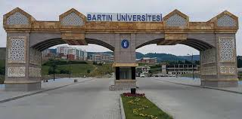
Zeynep BİNER
BARTIN İSLAMİ İLİMLER

Slide 3
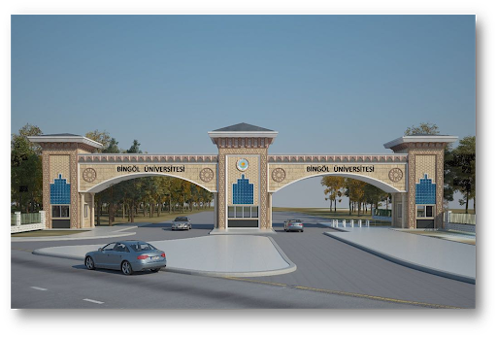
Büşra MİRAN
BİNGÖL ÜNİVERSİTESİ
İLAHİYAT

Slide 4
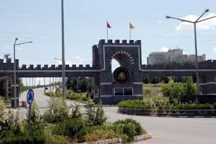
Naif YİĞİT
DİCLE ÜNİVERSİTESİ
İLAHİYAT

Slide 5

Ahmet Hakan KOÇA
ULUDAĞ ÜNİVERSİTESİ
İLAHİYAT

Slide 6
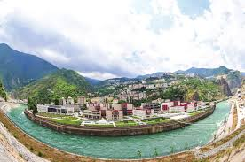
Ayşegül YILDIRIM
ARTVİN ÇORUH ÜNİVERSİTESİ
TÜRK DİLİ EDEBİYATI

Slide 7
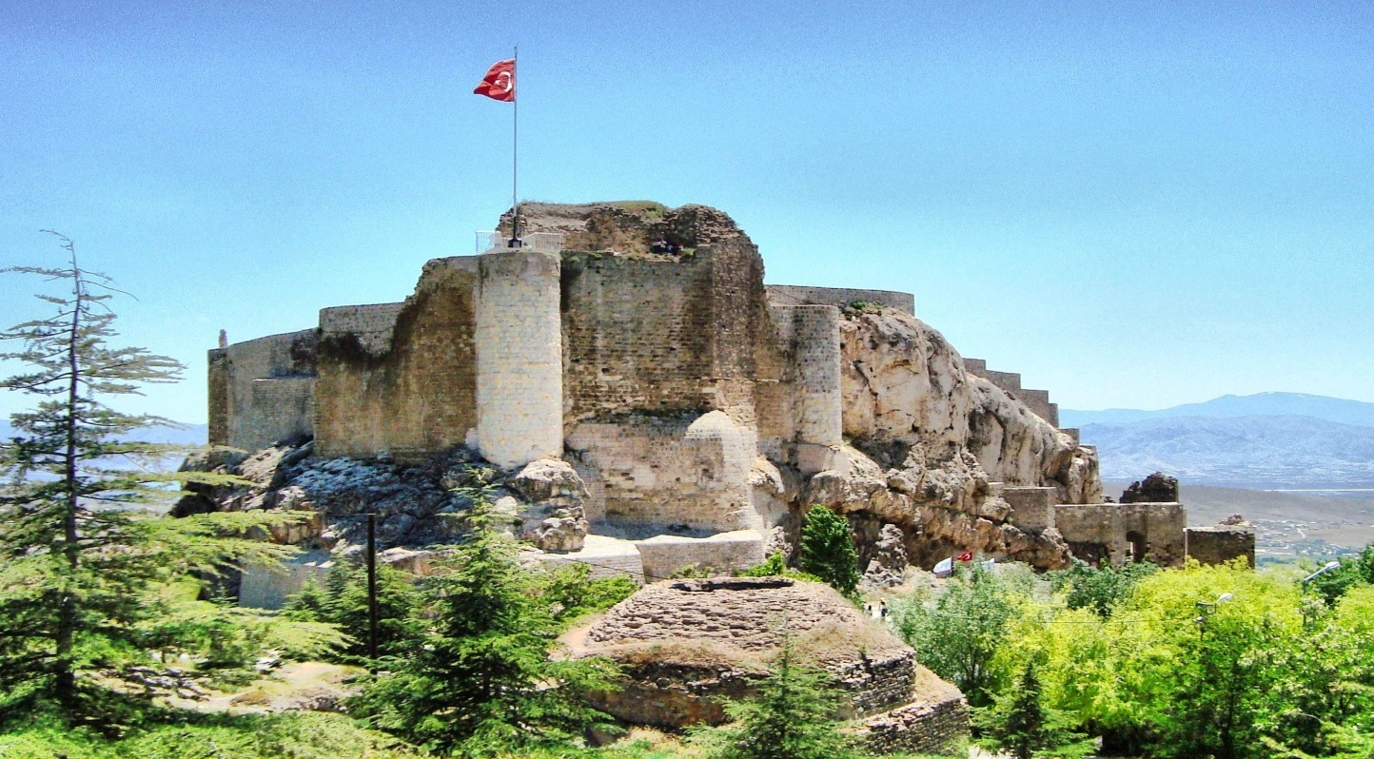
Şevval TARTİK
FIRAT ÜNİVERSİTESİ
Çağdaş Türk Lehçeleri ve Edebiyatları

Slide 8
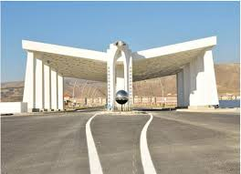
Cumali ALAN
ERZİNCAN BİNALİ YILDIRIM ÜNİVERSİTESİ
TAPU VE KADASTRO

Slide 9
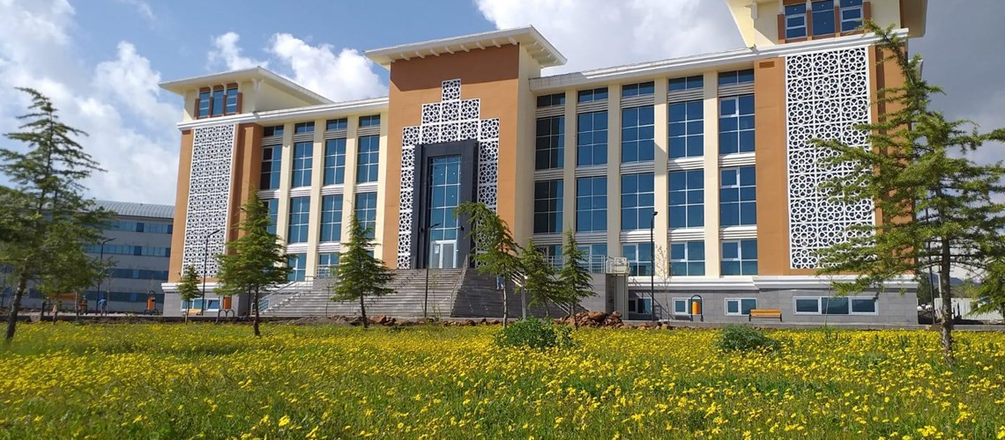
Beyzanur ERDOĞMUŞ
BİNGÖL ÜNİVERSİTESİ
İLAHİYAT

Slide 10
Seda BOLAT
BİNGÖL ÜNİVERSİTESİ
İLAHİYAT

Slide 11
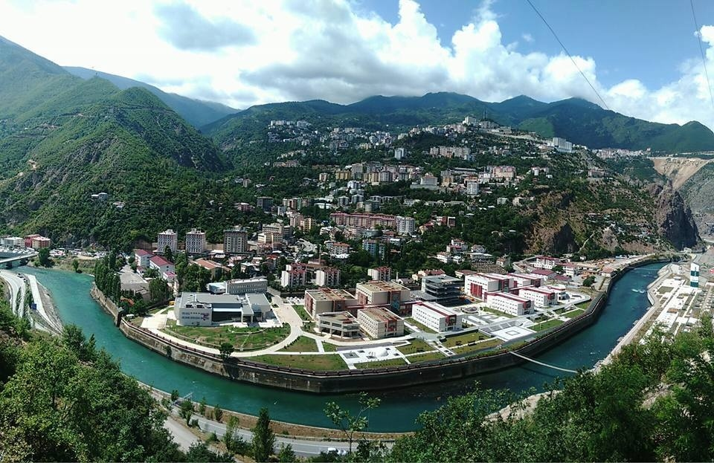
Edanur ÇAĞLAR
ARTVİN ÇORUH ÜNİVERSİTESİ
BANKACILIK

Slide 12
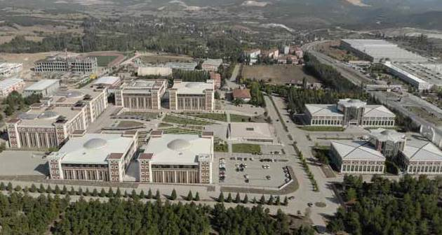
Meryem NARİN
BİLECİK ŞEYH EDEBALİ ÜNİVERSİTESİ
İSLAMİ İLİMLER

Slide 13
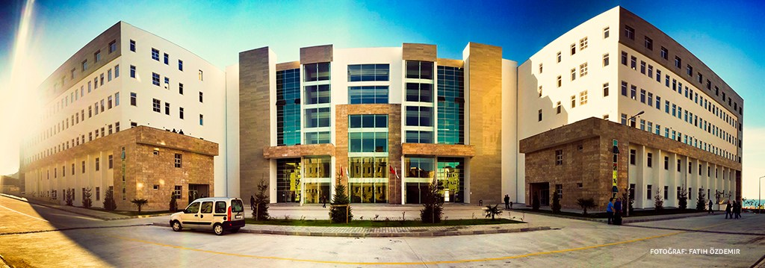
Sevda DANIŞ
GİRESUN ÜNİVERSİTESİ
İSLAMİ İLİMLER

Slide 14
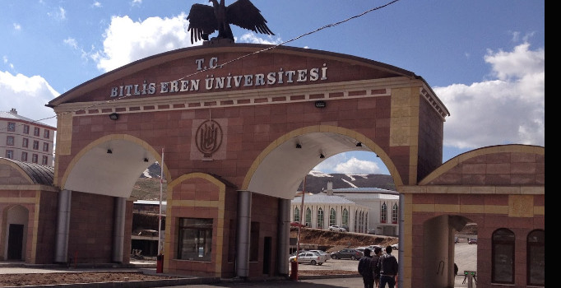
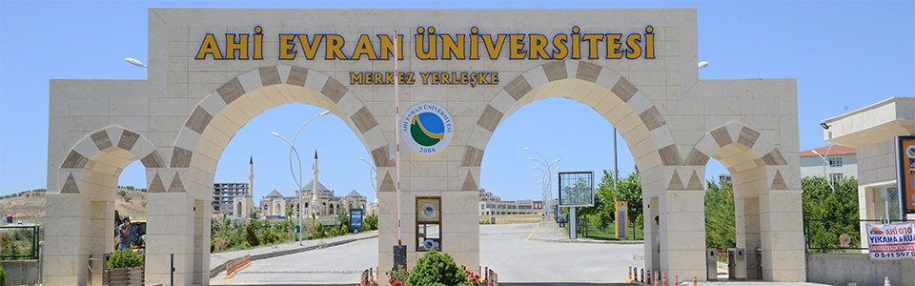
Rukiye VARAN
BİTLİS EREN ÜNİVERSİTESİ
İSLAMİ İLİMLER

Slide 15
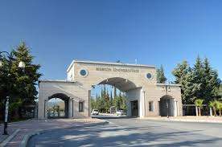
KEREM NAZLI
MERSİN ÜNİV. YEREL YÖNETİMLER

Slide 16
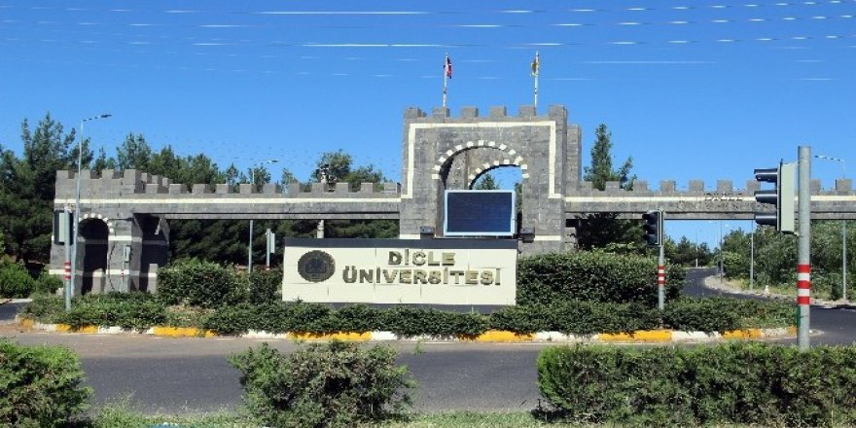
SEVİM TAN
DİCLE ÜNİV. İLAHİYAT

Slide 17
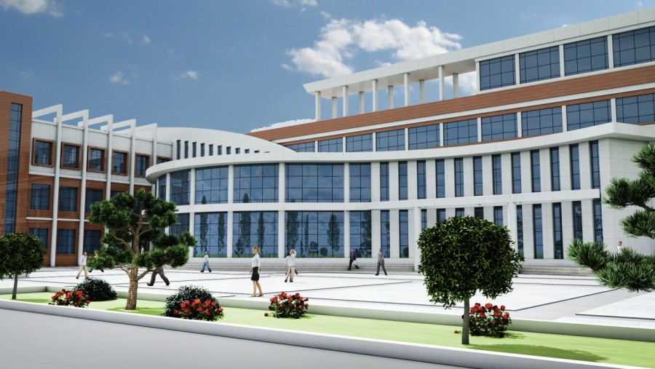
MERVE SANIR
İNÖNÜ ÜNİV. OKUL ÖNCESİ ÖĞRT.

Slide 18
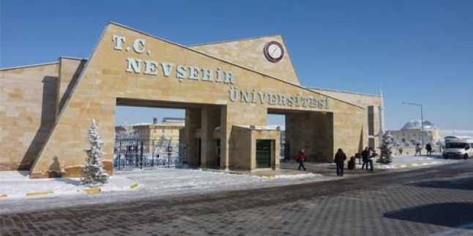
SEVDA BATIDAN
NEVŞEHİR ÜNİV. İLAHİYAT

Slide 19
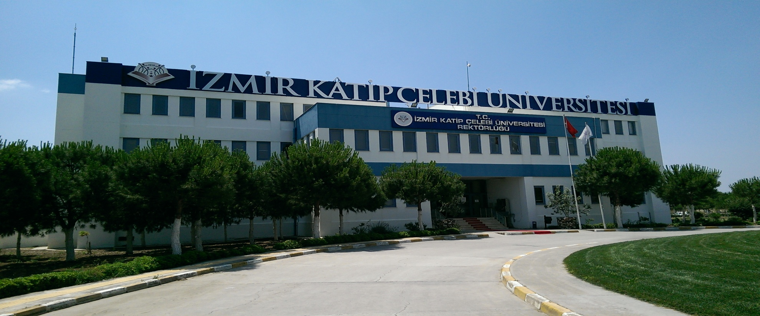
MUSAB EPREM
İZMİR KATİP ÇELEBİ ÜNİV. İSLAMİ İLİMLER

Slide 20
EKREM SERİN
DİCLE ÜNİV. İLAHİYAT

Slide 21
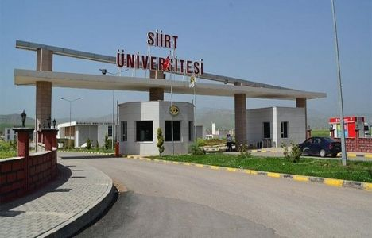
M.SAİT YANEN
SİİRT ÜNİV. ÖZEL GÜVENLİK VE KORUMA

Slide 22
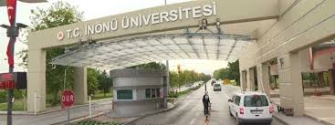
NURULLAH BOLAT
İNÖNÜ ÜNİV. TARİH

Slide 23
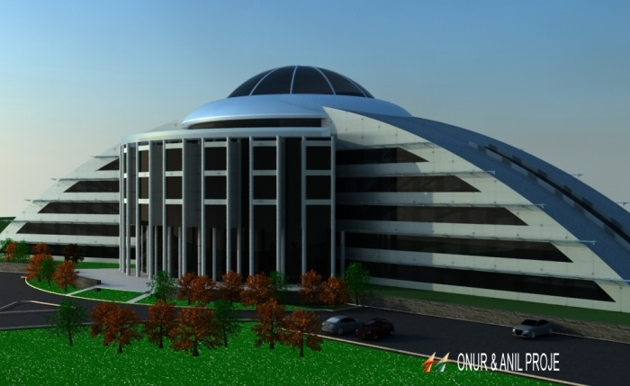
FATİH KOLAK
BİNGÖL ÜNİV. ÖZEL GÜVENLİK VE KORUMA

Slide 24
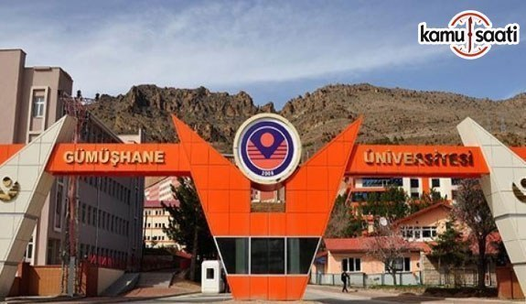
MUHARREM ÇAKIRCI
GÜMÜŞHANE ÜNİV. POSTA HİZMETLERİ

Slide 25
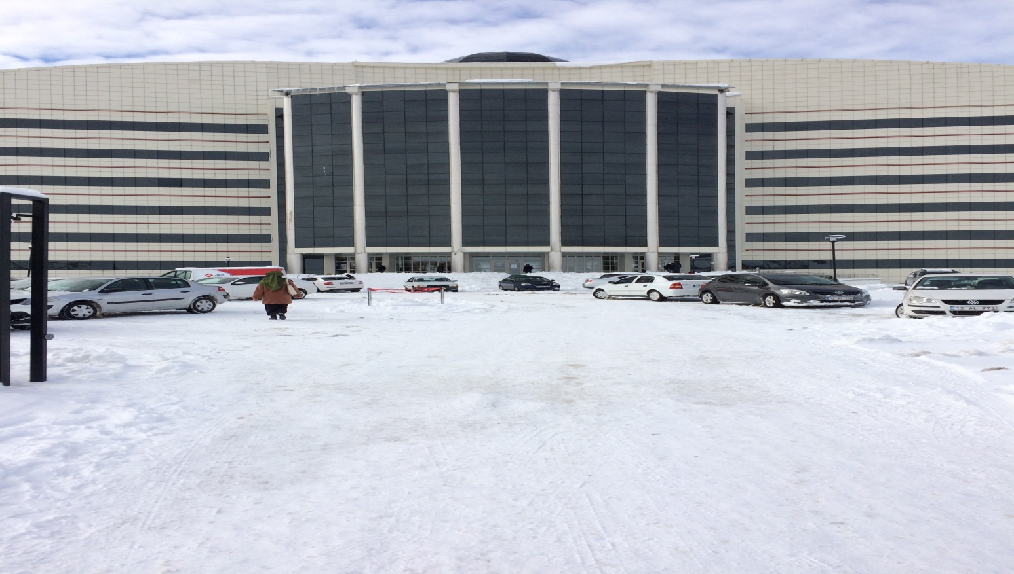
ECE ARİ
BİNGÖL ÜNİV. BÜRO YÖNETİMİ VE SEKRETERLİĞİ

Slide 26
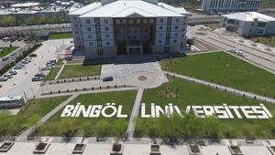
MUSA PEŞMEN
BİNGÖL ÜNİV. BÜRO YÖNETİMİ VE SEKRETERLİĞİ

Slide 27
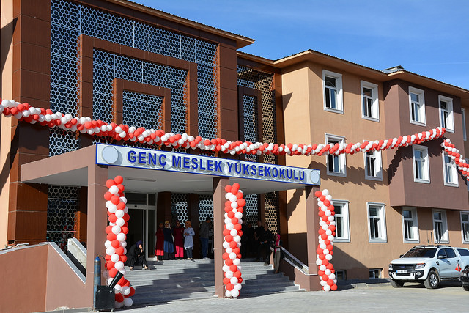
SAİME CANA
BİNGÖL ÜNİV. ÇOCUK GELİŞİMİ

Slide 28
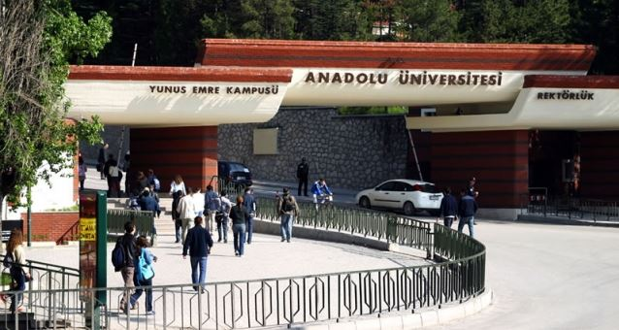
AMİNE ÖNEGEL
AÖF İLAHİYAT

Slide 29
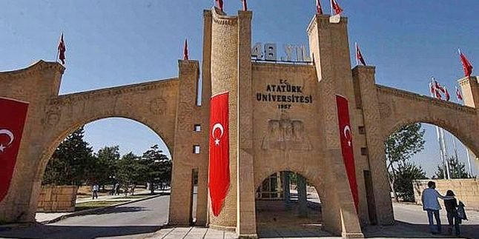
VEYSEL BARUT
AÖF İLAHİYAT

Slide 30
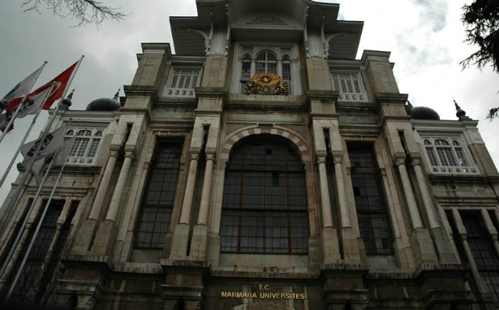
NURSEL BUKETÇİ
MARMARA ÜNİV. OKUL ÖNCESİ ÖĞRT.

Slide 31
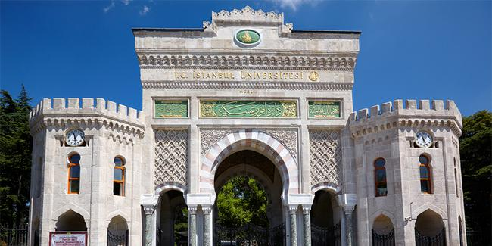
ÜMİT AYDINLI
İSTANBUL ÜNİVERSİTESİ
İLAHİYAT

Slide 32
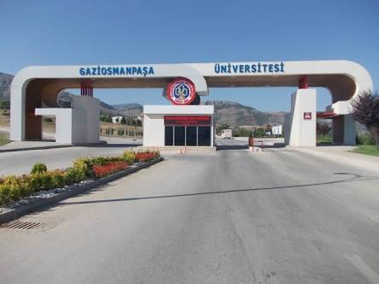
RAMAZAN TUĞA
GAZİOSMANPAŞA ÜNİV.(TOKAT) İLAHİYAT

Slide 33
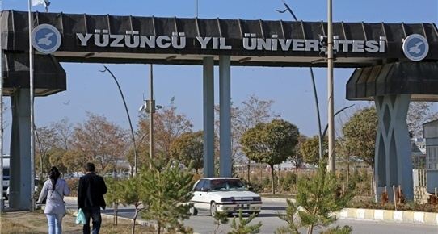
ALİ BOZKUŞ
YÜZÜNCÜ YIL ÜNİV. RADYO VE TELEVİZYON

Slide 34
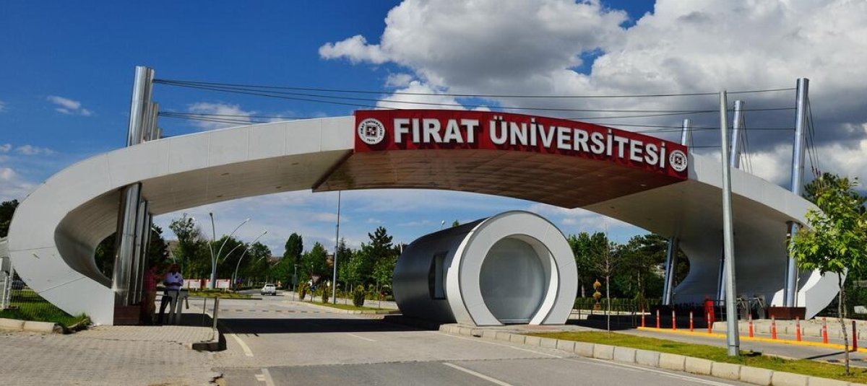
NAZLI ANİK
FIRAT ÜNİVERSİTESİ İLAHİYAT

Slide 35
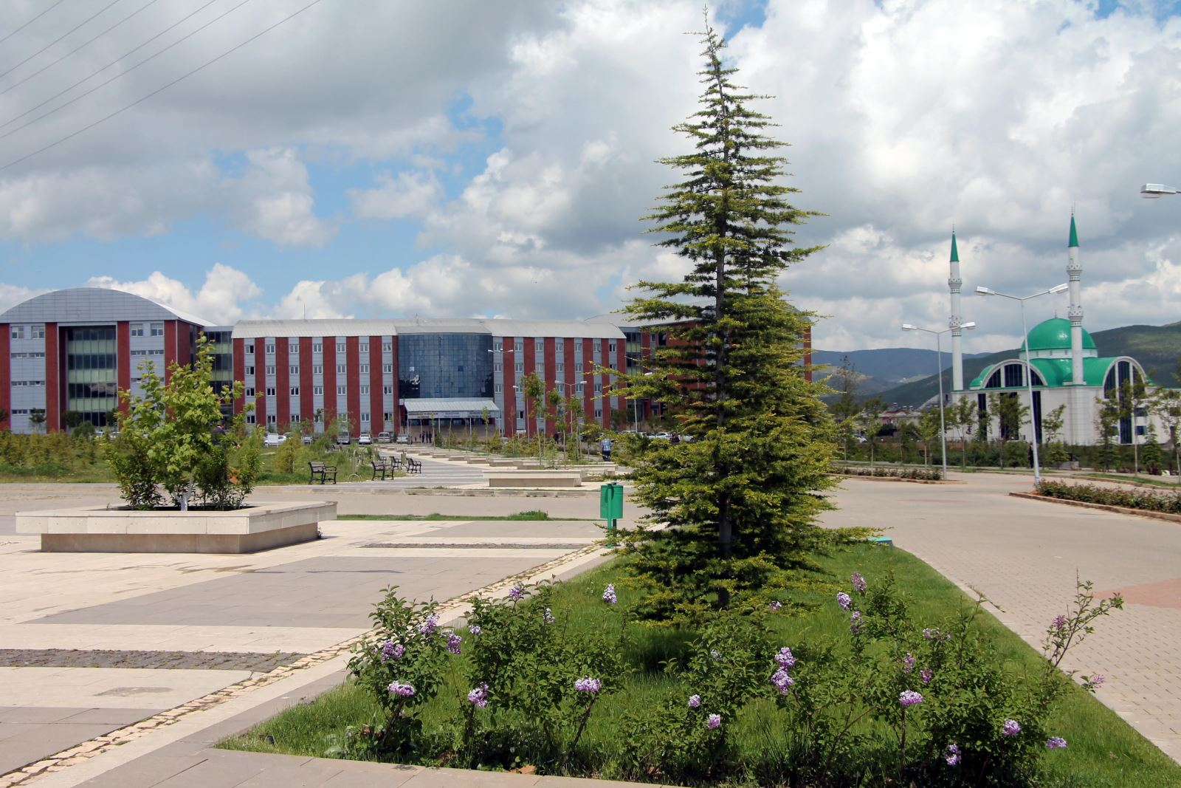
SEDA DÖNMEZ
BİNGÖL ÜNİVERSİTESİ İLAHİYAT

Slide 36
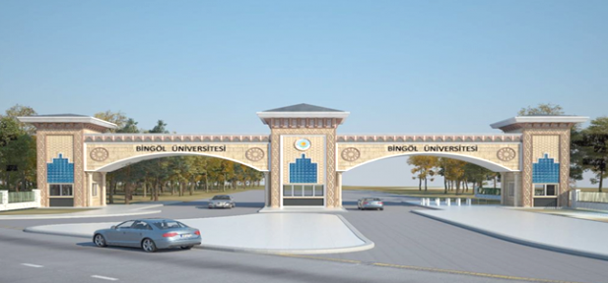
BÜŞRA ANİK
BİNGÖL ÜNİVERSİTESİ İLAHİYAT

Slide 37
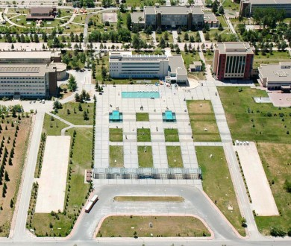
ERCAN DEĞİŞGEÇ
İNÖNÜ ÜNİVERSİTESİ İLAHİYAT

Slide 38
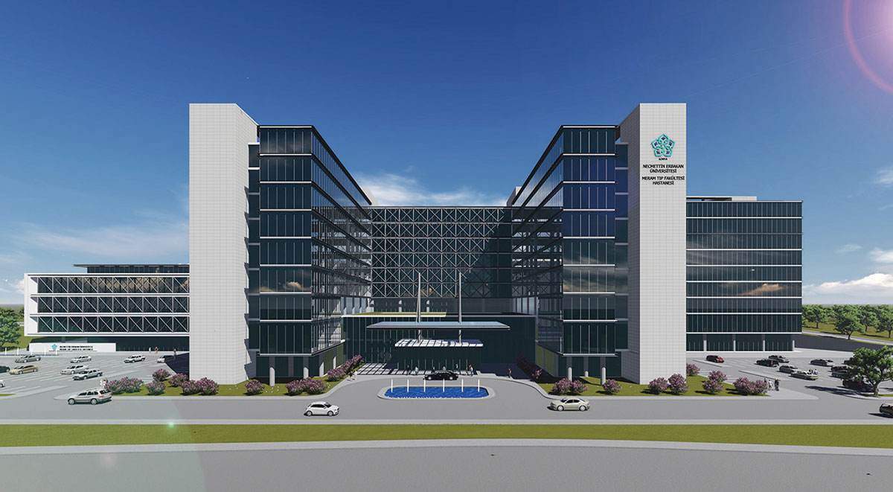
İ. HALİL ARTUNÇ
NECMETTİN ERBAKAN ÜNİV. İLAHİYAT

Slide 39
EBUBEKİR VARAN
BİNGÖL ÜNİVERSİTESİ İLAHİYAT

Slide 40
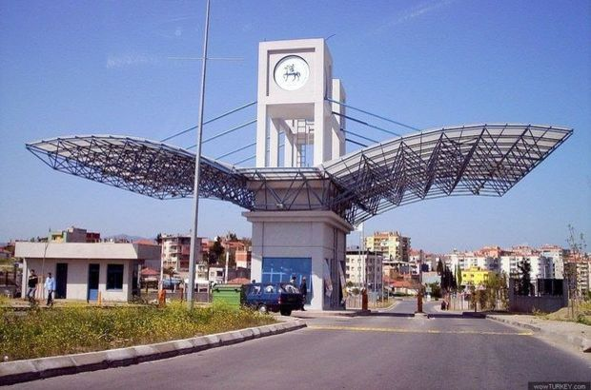
YUSUF ÇAĞIRMAN
9 EYLÜL ÜNİV. İLAHİYAT

Slide 41
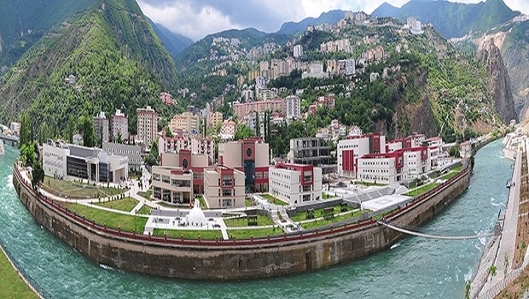
MERAL ALAGÖZ
ÇORUH ÜNİV. TARİH

Slide 42
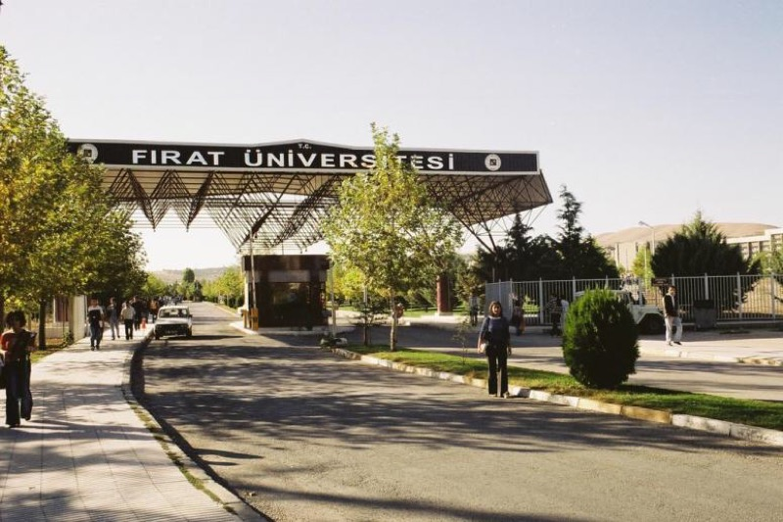
ARAFAT MENDEŞ
FIRAT ÜNİV. İLAHİYAT

Slide 43
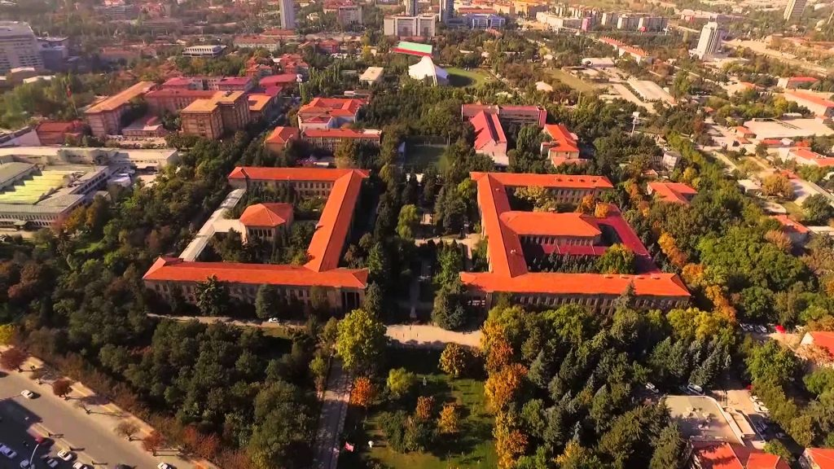
MUHAMMED MENDEŞ
ANKARA ÜNİV. İLAHİYAT

Slide 44
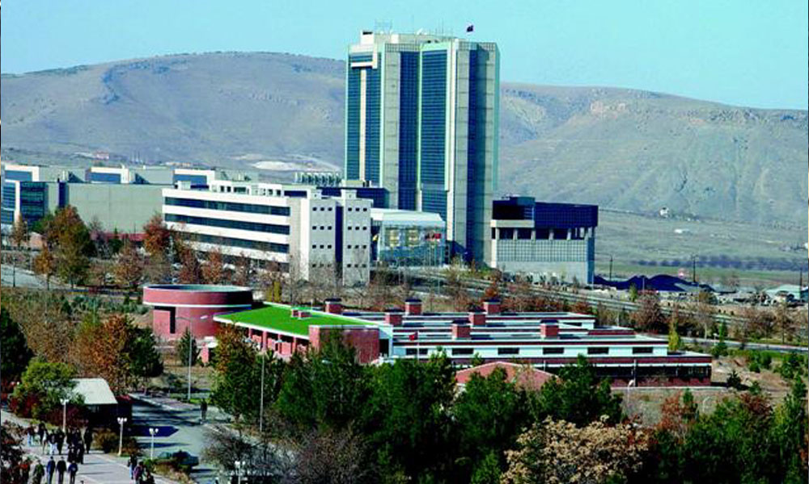
FURKAN ÇAKIRCI
İNÖNÜ ÜNİV. İLAHİYAT

Slide 45
TUBA ÖVÜN
FIRAT ÜNİV. İLAHİYAT

Slide 46
YUNUS İNCEBÖY
BİNGÖL ÜNİVERSİTESİ TARİH

Slide 47
MEHMET TÜGEN
İZMİR KATİP ÇELEBİ ÜNİV. İSLAMİ İLİMLER

Slide 48
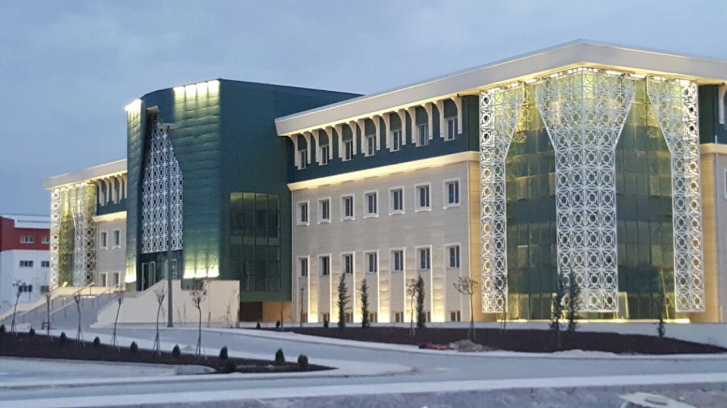
İLKNUR ARAN
AKSARAY ÜNİV. İSLAMİ İLİMLER

Slide 49

BERAT BARLAS
KAFKAS ÜNİV. ARAP DİLİ EDEBİYATI

Slide 50
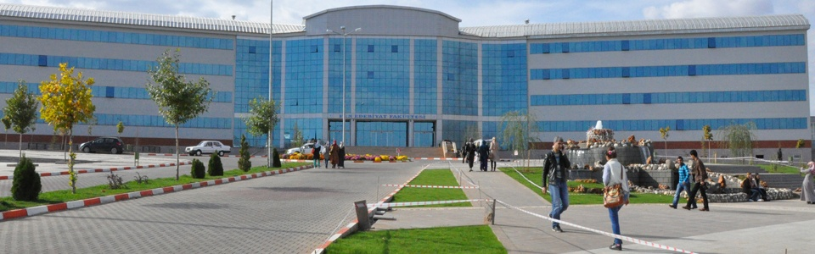
İREM DEĞİŞMAN
BİNGÖL ÜNİV. EDEBİYAT BÖLÜMÜ

Slide 51
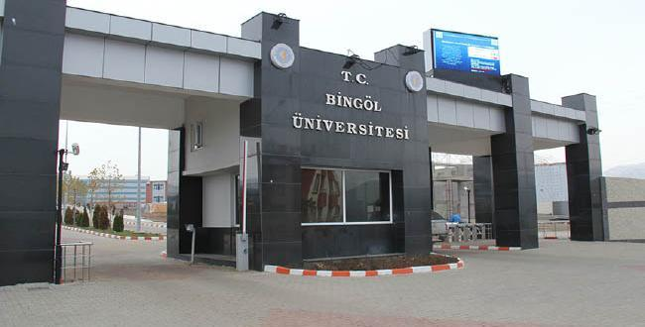
FURKAN USLU
BİNGÖL ÜNİV. İLAHİYAT

